Slide 1


Semaphores(信号量)
非负全局变量,由两种操作P和V来处理
P(s):
s!=0:P将s减一并立即返回.
s==0:P将挂起进程,直到s变为非零,V操作将会重启这个进程,重新启动后，P操作减小s并将控制返回到调用者.
V(s):
将s加一, 如果在P操作中有任何线程被阻塞，等待s变为非零，则只重新启动其中一个线程，然后通过递减s来完成P操作.
当有多个线程被阻塞时,我们没有办法预测是哪一个线程被重启动.
P中的测试和减一操作是不可分割的
V中的加一操作也是不可分割的

Slide 2
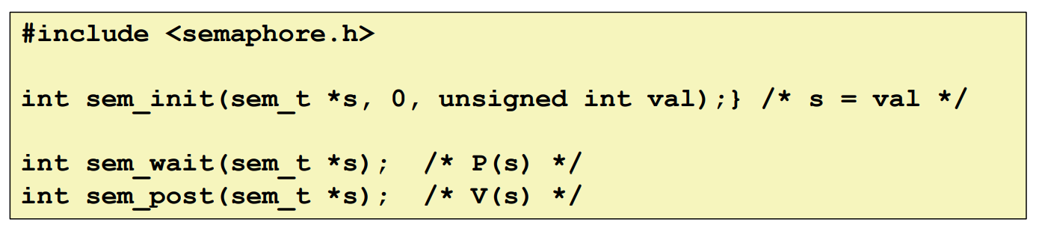
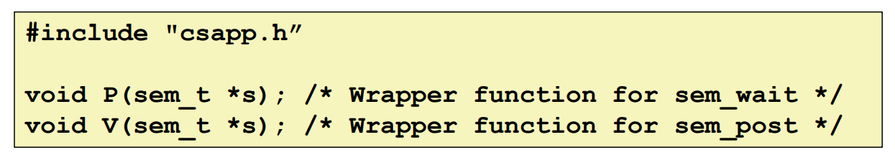
Semaphores(信号量)

Slide 3
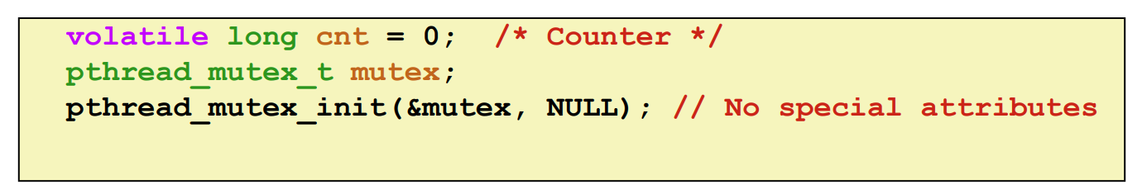
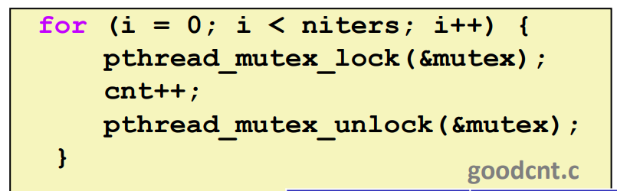
使用信号量实现互斥
将一个唯一的信号量(初始为1)与每个共享变量相关联。
用P(s)和V(s)操作包围相应的关键部分。
称之为二元信号量.

Slide 4
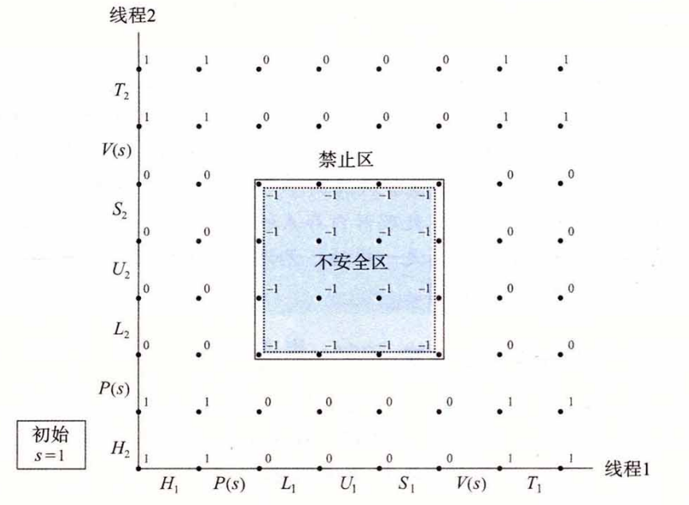
使用信号量实现互斥

Slide 5
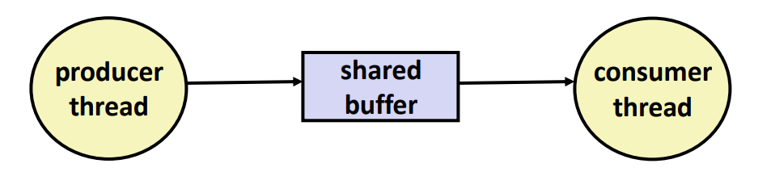
生产者-消费者问题
除了提供互斥之外,信号量的另外一个重要的作用是调度对共享资源的访问,也就是一个线程用信号量来通知另外一个线程,程序状态中的某一个条件已经为真了.
生产者进程等待空槽，将项目插入缓冲区，并通知消费者
消费者进程等待商品，将其从缓冲区中删除，并通知生产者
插入和取出项目都涉及更新共享变量,因此我们需要保证对缓冲区的调度是互斥的,除此之外还需要调度对缓冲区的访问.

Slide 6
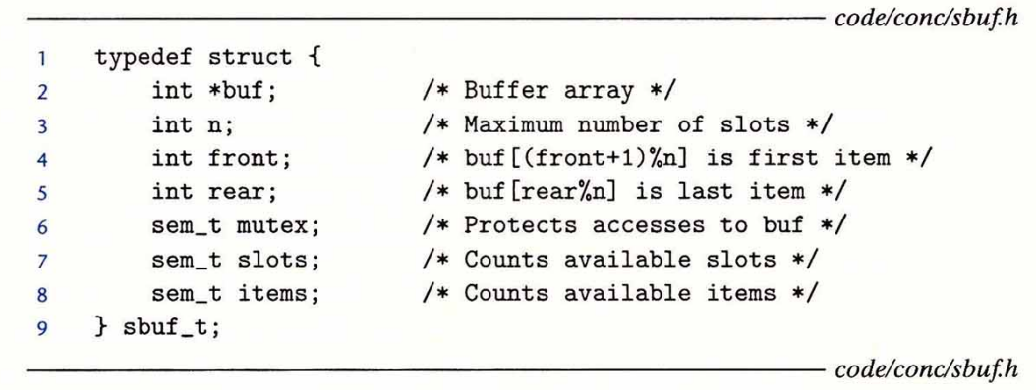
生产者-消费者问题
有限缓冲区,sbuf_t
项目存放在动态分配的n项整数数组中
front和rear记录数组中的第一项和最后一项
mutex提供互斥的缓冲区访问
slots和items信号量分别记录空槽位和可用项目的数量

Slide 7
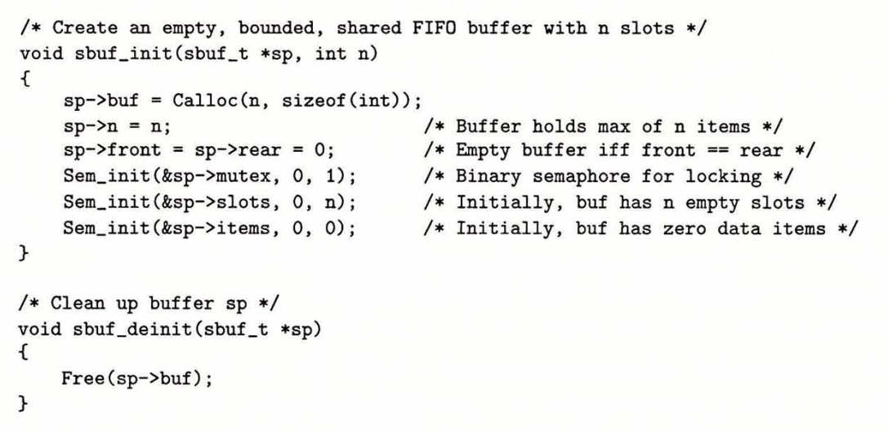
生产者-消费者问题

Slide 8
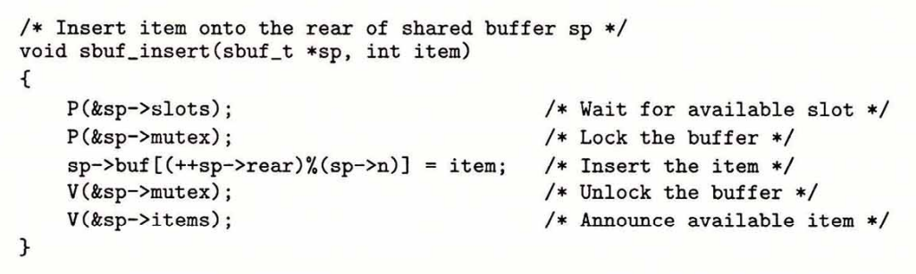
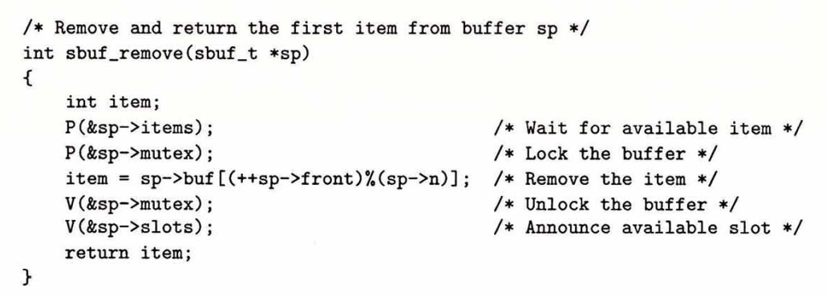
生产者-消费者问题

